Slide 1

PHÒNG GIÁO DỤC VÀ ĐÀO TẠO QUẬN LONG BIÊN TRƯỜNG MẦM NON HOA SỮA
Nòng nọc tìm mẹ
Giáo viên hướng dẫn: Trần Thị Bích Lan Lứa tuổi: MGN Năm học: 2019-2020

Slide 2
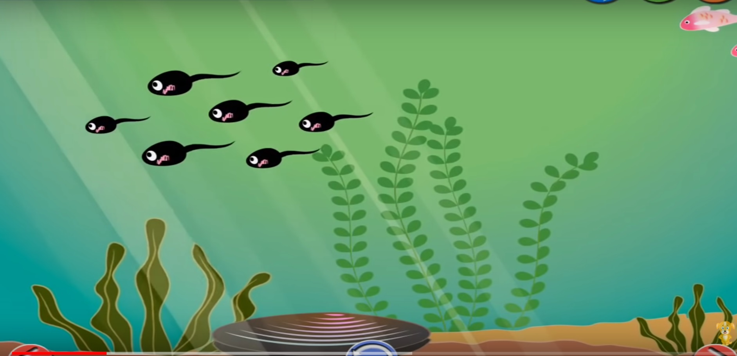

Slide 3
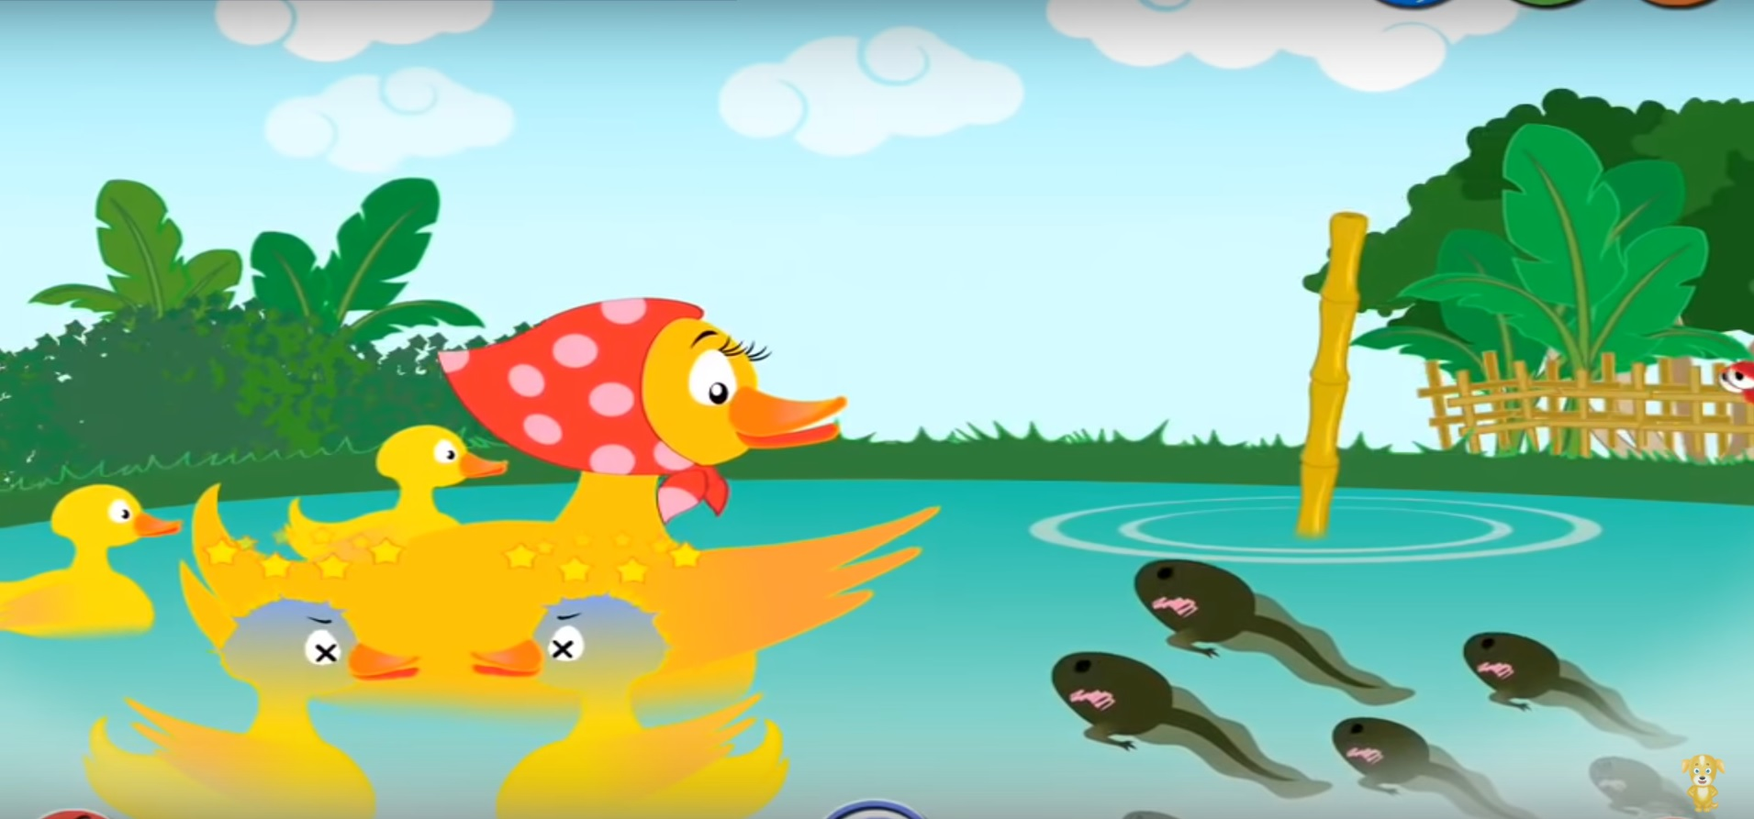

Slide 4
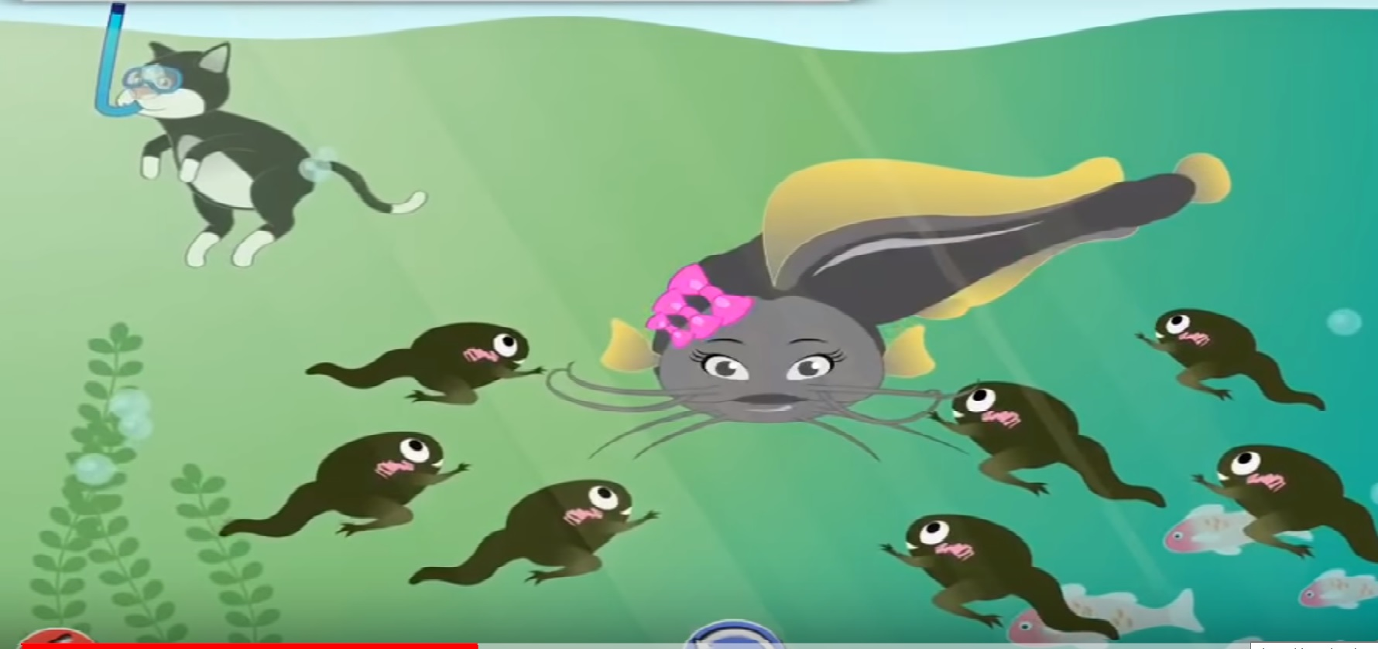

Slide 5
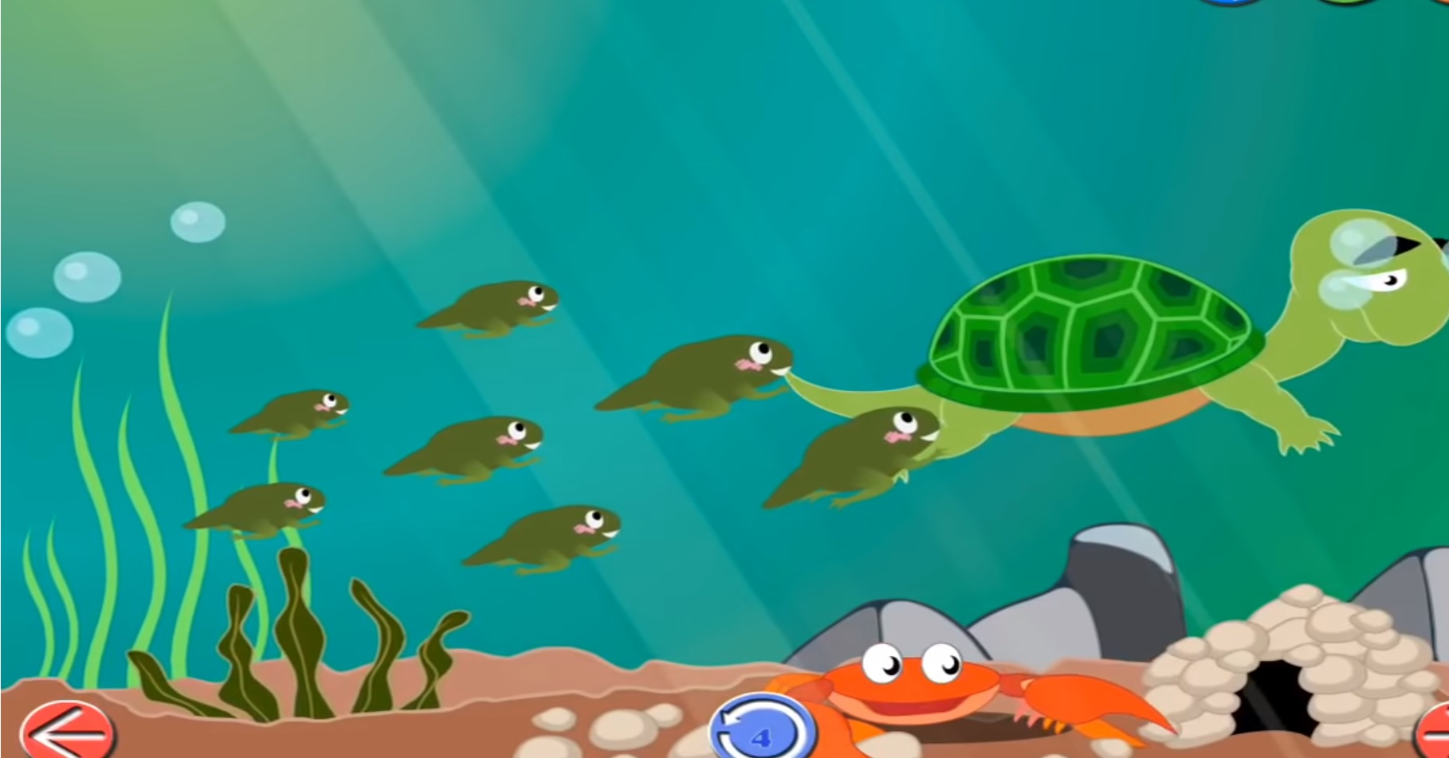

Slide 6
